Slide 2
Bienvenue sur cette formation M2I
Formateur :
Prénom : Timothée
Nom : Demares
Email : timothee.demares@gmail.com
Développeur full-stack python et formateur depuis 2 ans.

Slide 3
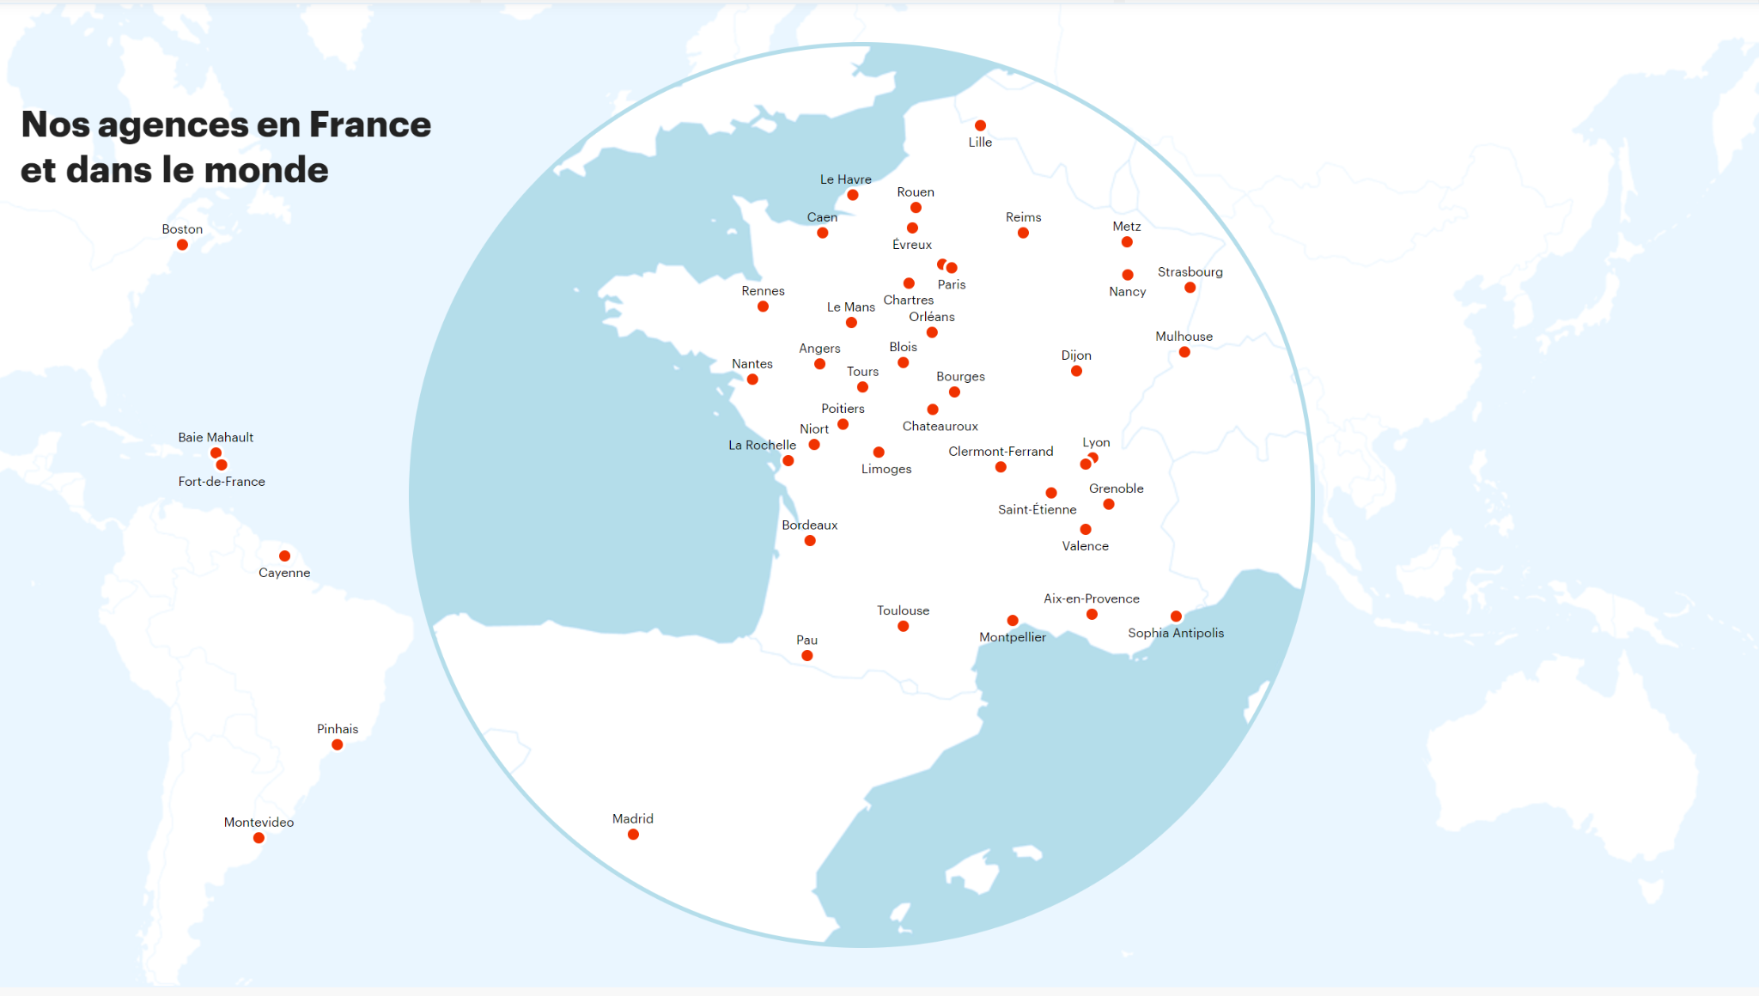
Le réseau M2I Formation

Slide 4
Le groupe M2I
Le groupe M2i est leader de la formation IT, Digital et Management en France depuis plus de 35 ans.
L’engagement pour la qualité en étant certifié Qualiopi et Datadock.
Plus de 300 collaborateurs dédiés à la montée en compétences de votre capital humain.
Le catalogue M2I : https://www.m2iformation.fr/catalogues/
Engagement vers la féminisation du numérique : https://www.m2iformation.fr/numerique-au-feminin/
La démarche qualité : https://www.m2iformation.fr/demarche-qualite/
Sans vous transformer en commercial M2I, prendre 2mn pour présenter ce slide et le slide précédent contribue en tant que formateur à présenter une image positive et valorisante de M2I. Vous n’avez pas à argumenter sur ces slides, vous pouvez les lire rapidement et suggérer aux stagiaires de cliquer sur les liens s’ils veulent en savoir plus sur M2I.

Slide 5
Horaire et convocations
9h - 17h (alarm)
15 mn de pause le matin (alarm)
1h de pause déjeuner (alarm)
15 mn de pause l’après midi (alarm)
Dernier jour à 16h30 (si le plan de cours est terminé uniquement)
Y a t’il des passages de certifications ?
Vérifier les horaires et temps de pause est la première chose à faire avec vos stagiaires que vous devez considérer comme vos clients (se sont d’ailleurs les clients finaux). Cela fait parti du process. En laissant ce slide à votre présentation vous n’oublierez pas et n’aurez pas à vous en souvenir. Pensez à tout de suite vérifier s’il y a des passages de certifications en fin de session et assurez vous qu’il n’y a pas de stagiaires oubliés. Si c’est le cas prévenez nous avant 10h30.

Slide 6
Présentations et prérequis
IDE
Bases POO
Connaissances de base sur au moins un langage de programmation parmi
Java / Python / Javascript
Pour penser à vérifier les prérequis des stagiaires afin de signaler le plus tôt possible (au plus tard à 10h30) le moindre problème à 2aiconcept.
Le but est d’afficher les prérequis aux stagiaires afin qu’ils confirment avoir ces prérequis lors de leurs présentations.
Ne pas oublier de demander aux stagiaires leurs attentes.

Slide 7
Déroulé et structure de la formation et formalités
Première chose à faire : signer les feuilles d’émargement et mentionner le caractère obligatoire avec de vrais signatures (ni croix ni initiales)
Dernier jour de la formation : le centre de formation à l’obligation contractuelle de fournir vos évaluations à votre entreprise avant 15h, donc au retour de la pause déjeuner, 2 ou 3 h avant la fin de la formation, je vous ferai remplir les évaluations formateur.
La structure d’une journée : présenter une notion théorique, suivie de la pratique (écriture du code), suivi d’un exercice . une fois que j’ai abordé avec vous 3 ou 4 notions, 1 tp de validation des acquis qui porte sur ces notions. Ce TP sera à faire en pair programming (en groupe)
Si il me reste du temps, je reviens sur toutes les questions hors plan de cours que les stagiaires m’ont posées durant la formation.
Ici j’explique aux stagiaires comment va se dérouler ma formation et comment j’ai structuré ma formation, ensuite je tiens ma formation en respectant la structure énoncée. C’est très important de montrer aux stagiaires ce qui les attend durant la formation et vous montrerez ainsi que vous avez bien préparé votre formation en bon formateur.

Slide 8
Structure et versionning Github
Explique la cohérence du support de cours avec mon github (public)
Ici le lien vers le github de la formation.
1 notion = 1 chapitre = 1 comit Github
Expliquez à vos stagiaires qu’après la formation ils pourront rejouer cette formation ou revoir certains point grâce à la cohérence de vos contenus. Grâce à la table des matière ils pourront revenir directement sur les chapitres qui les interessent, et ils auront les mêmes repairs sur votre github parce que vous avez pensé à versionner à chaque chapitre et que le nom de chaque version est exactement le même que le titre donné à chaque chapitre. Vous donnerez ainsi l’impression aux stagiaires que vous avez produits des efforts de préparation et d’organisation pour leur apporter une formation de meilleure qualité. Vous pourrez aussi utiliser votre github et les heures de chaque comit pour savoir si le timing que vous aviez imaginé en préparant votre formation est conforme à la réalité ou si au contraire vous devez revoir votre timing sur la prochaine session.

Slide 9
Support de cours et outils pédagogiques
Lien vers le Slack ou Discord de la formation.
Qualiopi : fournir le support de cours et les énoncés des tp de validation des acquis.
Support de cours sur Teams et Github ou Drive
ce slide vous permet de ne pas oublier, rappelez vous que les centres de formations ont l’obligation de présenter lors d’un audit Qualiopi les supports de cours et énoncés des TP de validation des acquis, n’oubliez pas de faire parvenir à contact@2aiconcept.com ces éléments quelques jours avant le début de votre formation); En mettant vos énoncés de TP sur votre support de cours, vous serez ainsi certain de les avoir fourni à M2I en plus de votre support de cours. Vous devez nous envoyer votre support de cours avant la formation pour qu’on puisse le transmettre à M2I, le mettre à disposition des stagiaires en début de formation sur Teams et sur Github. M2I et les stagiaires y auront ainsi toujours accès y compris après votre formation.

Slide 10
Validation des acquis au quotidien
Google Forms de demi-journée pour la validation des acquis et l'adaptabilité.
Ici je met le lien vers le google form préparé la veille de ma formation et je le met aussi sur slack ou discord.
Ce slide vous permet de ne pas oublier de mentionner les google forms. Les google forms vous permettent d’avoir un retour individuel des stagiaires sans qu’ils soient obligés de s’exprimer à haute voix devant tout le groupe. Vous gagnez du temps car plus rapide qu’un tour de table. Vous pourrez communiquer ces google forms en cas de mauvaise évaluation. Ne pas partager avec les stagiaires les réponses apportées sur ces google forms, c’est uniquement pour le formateur, si vous les partagez les stagiaires ne seront pas sincères. Vous permet de verrouiller à chaque demi journée les évaluations formateur de fin de session. Vous permet d’adapter vos cours à chaque demi journée pour le rythme et l’équilibre théorie/pratique ou savoir si vous devez revenir sur des notions en fonction des réponses apportées par les stagiaires.
Vous montrerez ainsi aux stagiaires que vous avez mis en place un outil quotidien et qu’en bon formateur vous vous souciez de leurs ressentis durant toute la formation pour vous adapter.

Slide 11
L’application et les TP de la formation
Démo ou capture d’écran de l’application, des TP sur plusieurs slides si nécessaire.
Ce slide est important. Les stagiaires sauront ainsi exactement ce qu’ils feront durant la formation. Pour favoriser l’effort d’apprentissage chez les stagiaires et leur donner envie d’apprendre et de s’intéresser à votre formation, vous devez dès le début de la formation leur montrer l’application et les tp que vous allez réaliser avec eux. Bien évidemment ces tp et applications doivent s’approcher au plus de ce qu’ils ont l’habitude de faire en entreprise (on retient et on apprend beaucoup plus les choses qui nous intéressent et que l’on peut mettre en application en entreprise). En faisant une démo ou en présentant des captures d’écran de vos tp et applications, vous donnez dès le départ l’envie aux stagiaires de suivre votre formation, vous montrez que vous avez préparé votre formation. Les stagiaires seront captivés beaucoup plu tôt et plus attentifs.

Slide 12
Table des matières
Chapitre 1 : Présentation générale
Chapitre 2 : Patterns de construction d’objets (créateur)
Chapitre 3 : Les anti-patterns
Chapitre 4 : Patterns de structuration (structuraux)
Chapitre 5 : Patterns comportementaux
Chapitre 6 : Patterns d’architecture
Chapitre 7 : Démarche d’utilisation
Chapitre 8 : Apport de l’IA Générative pour la création de patterns
Examen (en option)

Slide 13
Bilan de début de formation
Retour de début de formation à M2I
contact@2aiconcept.com en copie
Au plus tard à 10h30 le premier jour de la formation.
Laissez ce Slide pour être certain de ne pas oublier. Quand vous arrivez sur ce slide avec les stagiaires, même si l’heure de la pause de 10h30 n’est pas arrivée, vous pouvez demander aux stagiaires d’attendre 30 secondes, le temps pour vous d’envoyer un mail au centre de formation pour leur dire si tout le monde est présent et a les prérequis pour suivre cette formation. Ce mail avant 10h30 est une obligation, cela fait parti des process imposés par M2I et fait parti du métier de formateur.
A mettre dans votre email :
Si tout le monde est présent et si tout le monde a les prérequis (email à envoyer même si tout le monde est présent et a les prérequis).
Numéro de session.
Nom, prénom, email des absents (si absents)
Nom, prénom, email des personnes qui n’ont pas les prérequis ou qui ont plus que les prérequis.
Tout problème détecté avant la pause qui risque de nuire au bon déroulement de la formation.

Slide 14
Chapitre 1 : Présentation générale

Slide 15
Raisons d'être des Design Patterns, l'expérience réutilisée
Compréhension accrue du développement logiciel
-> Identification et standardisation des meilleures pratiques
Réduction de la complexité
-> Simplification des architectures grâce à des solutions éprouvées
Facilitation de la communication entre développeurs
-> Langage commun pour discuter des solutions
Amélioration de la maintenance et de l'évolutivité
-> Réduction des erreurs et des coûts de développement

Slide 16
Fondements des Design Patterns
Origine et historique
-> Inspirés par l’architecture (Christopher Alexander)
-> Adaptation au génie logiciel dans les années 90 (Gang of Four)
Classification des Design Patterns
-> Structurels, Créationnels, Comportementaux
Composants clés d'un Design Pattern
-> Nom, Problème, Solution, Conséquences

Slide 17
Liens entre UML, conception et Design Patterns
UML comme outil de visualisation
-> Représentation graphique des structures et comportements des Patterns
Intégration dans le processus de conception
-> Modélisation dès la phase de design
Rationalisation et documentation
-> Facilitation de la documentation des solutions
Harmonisation du langage de conception
-> Alignement des équipes sur une vision commune

Slide 18
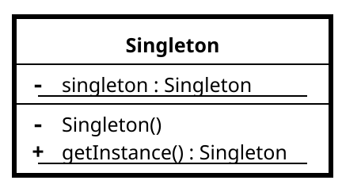
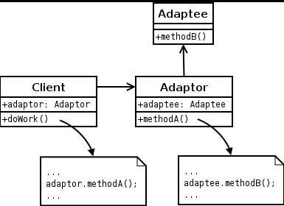
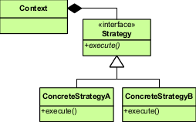
Principaux Diagrammes UML

Slide 19
Domaines d'application des Design Patterns
Développement de logiciels d'entreprise
-> Systèmes complexes et évolutifs
Applications mobiles et web
-> Adaptabilité et efficacité
Jeux vidéo
-> Gestion des comportements et des interactions
Systèmes embarqués
-> Optimisation et gestion des ressources
Intelligence artificielle
-> Structures et algorithmes modulaires

Slide 20
Formalisation des Design Patterns
Structure standardisée
Diagrammes et illustrations
Exemples concrets
Guides de mise en œuvre
Exemple : https://refactoring.guru/design-patterns/builder

Slide 21
Familles de Patterns (GoF, GRASP)
Gang of Four (GoF) Patterns
Créationnels, Structurels, Comportementaux
Exemples : Singleton, Adapter, Observer
GRASP Patterns
Principes de responsabilité et d'assignation
Exemples : Expert, Couplage Faible, Fabrication Contrôlée
Comparaison et synergies
-> GoF pour la conception logicielle, GRASP pour la responsabilité des objets
Choix basé sur le contexte
-> Adapter selon les besoins spécifiques du projet

Slide 22
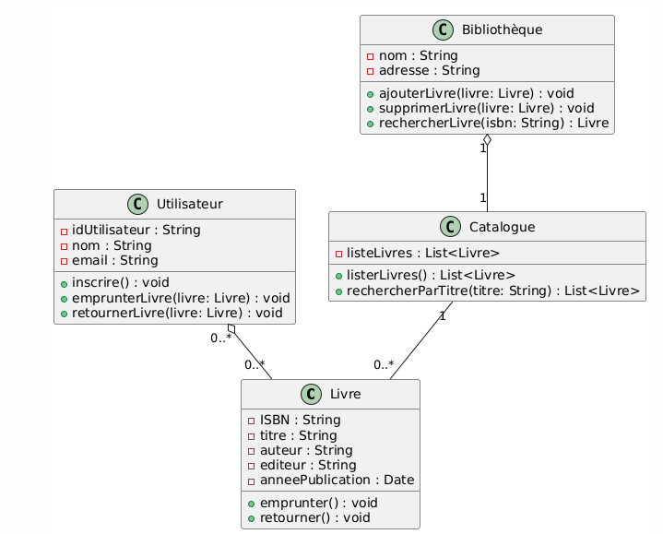
Présentation générale : Exercice
Vous avez à votre disposition un diagramme de classes UML pour un système simplifié de gestion de bibliothèque. Ce système permet la gestion des livres, des utilisateurs emprunteurs, et de la bibliothèque elle-même.
Analyser le diagramme
Identifier de potentiels problèmes de conception
Connaissez vous des designs patterns applicables ici ?
Proposer une modification du diagramme UML qui intègre ce ou ces pattern(s) (Il est possible d’ajouter ou modifier des classes ou des relations si nécessaire)
Discuter des avantages en termes de flexibilité, réutilisabilité ou de simplification du code

Slide 23
Présentation générale : ce qu’il faut retenir
Essence des Design Patterns
Liens avec UML et Conception
Formalisation
Ce slide fait parti des choses importante pédagogiquement. Les stagiaires recoivent durant une formation beaucoup d’informations et doivent retenir une grande quantité de notions en peu de temps. Faire une synthèse des choses à retenir est un bon moyen de terminer sur une notion après avoir validé les acquis par un exercice ou un quiz. Apporte de la structure à votre formation.

Slide 24
Présentation générale : les conseils du formateur
Parcourir le site web https://refactoring.guru pour connaitre les problèmes courants en programmation. Ou des livres sur le sujet.
Quand vous rencontrerez ces problèmes, vous saurez qu’une solution existe et ce sera l’occasion d’apprendre le pattern correspondant avec un cas pratique.
Tenter de le faire seul, ou si possible avec un développeur qui à déjà l’expérience de ce pattern.
Parler avec d’autres développeurs de design patterns.
Les stagiaires ont beaucoup d’attentes sur votre retour d’expérience. Ils viennent en formation pour avoir des conseils et tout ce que vous pourrez leur donner pour profiter de votre expérience dans le domaine. Les évaluations seront meilleures si vous faite profiter les stagiaires de votre retour d’expérience sur ce slide.

Slide 25
Comit chapitre 1
Lien vers mon github
Le commentaire du commit est “Chapitre 1 : présentation générale”
Je laisse ce slide pour ne pas oublier mon commit même si je suis pris dans ma formation. Les stagiaires y verront un cours structuré avec un ensemble de slides pour le chapitre 1 et un commit qui porte le même nom à la fin du chapitre.
L’un des gros avantages pour le formateur c’est qu’il peut après sa formation vérifier si les heures des commit correspondent au timing qu’il a imaginé lors de la préparation de sa formation. Plus il donnera cette formation et plus il pourra affiner son timing.

Slide 26
Chapitre 2 : Patterns de construction d’objets (créateur)

Slide 27

Créateurs : Singleton 1/2
Problèmes que ce pattern prétend résoudre :
Multiplicité d’instances
Créations d’objets non souhaitées
Plusieurs objets instanciés peuvent consommer plus de mémoire
Exemples courants :
Connexion à la base de donnée
Paramètres de configuration
Logger

Slide 28
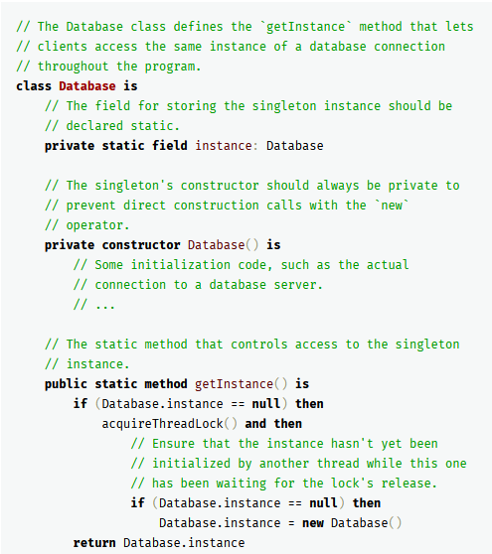
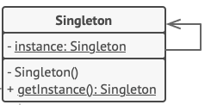
Créateurs : Singleton 2/2
UML :
Pseudo code :

Slide 29
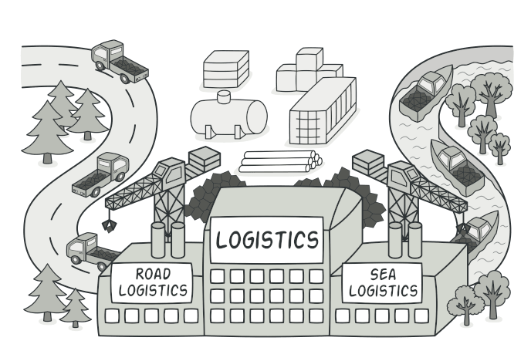
Créateurs : Factory 1/3
Problèmes que ce pattern prétend résoudre :
Séparation de la création d’objets de leur utilisation
Simplification du code client
Exemples courants :
Créer une connexion à différentes bases de données
Création de butons en fonction de l’OS
Créer un paiement à partir d’un CB, VISA, paypal …

Slide 30
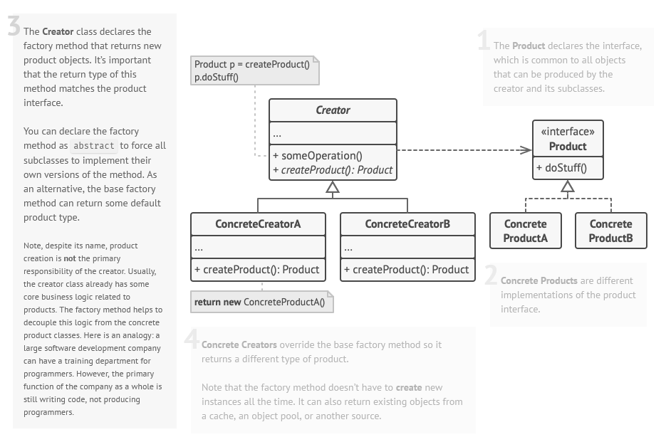
Créateurs : Factory 2/3 (UML)

Slide 31
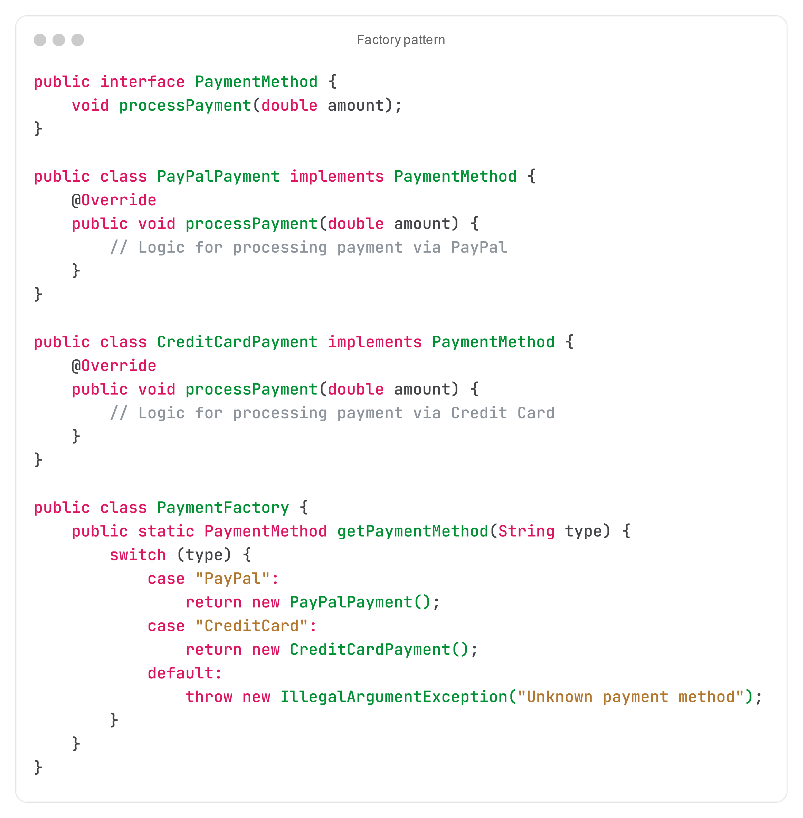
Créateurs : Factory 3/3
Exemple en java :

Slide 32
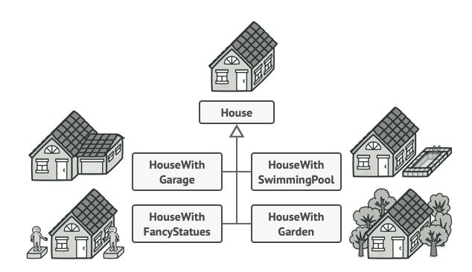
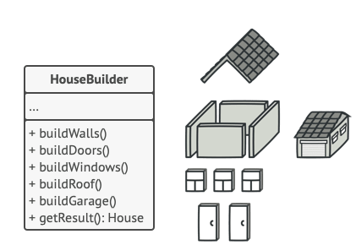
Créateurs : Builder 1/3
Problèmes que ce pattern prétend résoudre :
Complexité de construction
Immuabilité
Lisibilité et flexibilité
Exemples courants :
Construction de maisons
Création d’un objet voiture

Slide 33
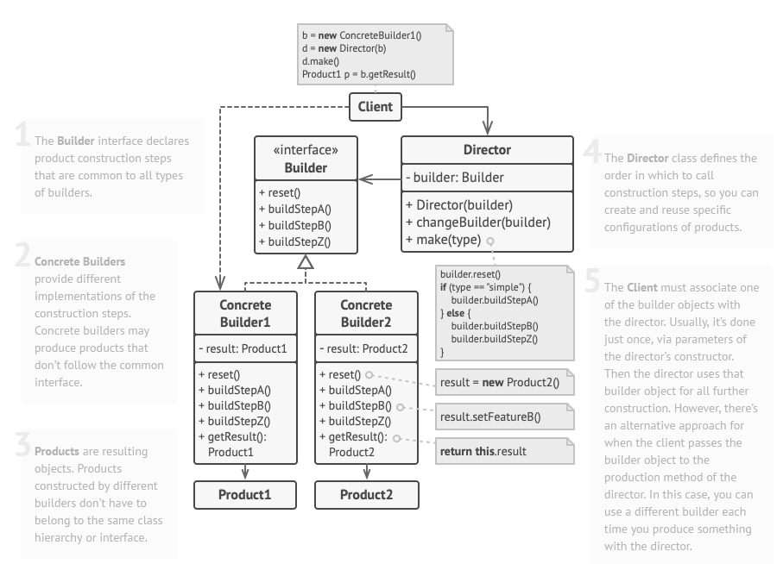
Créateurs : Builder 2/3 (UML)

Slide 34
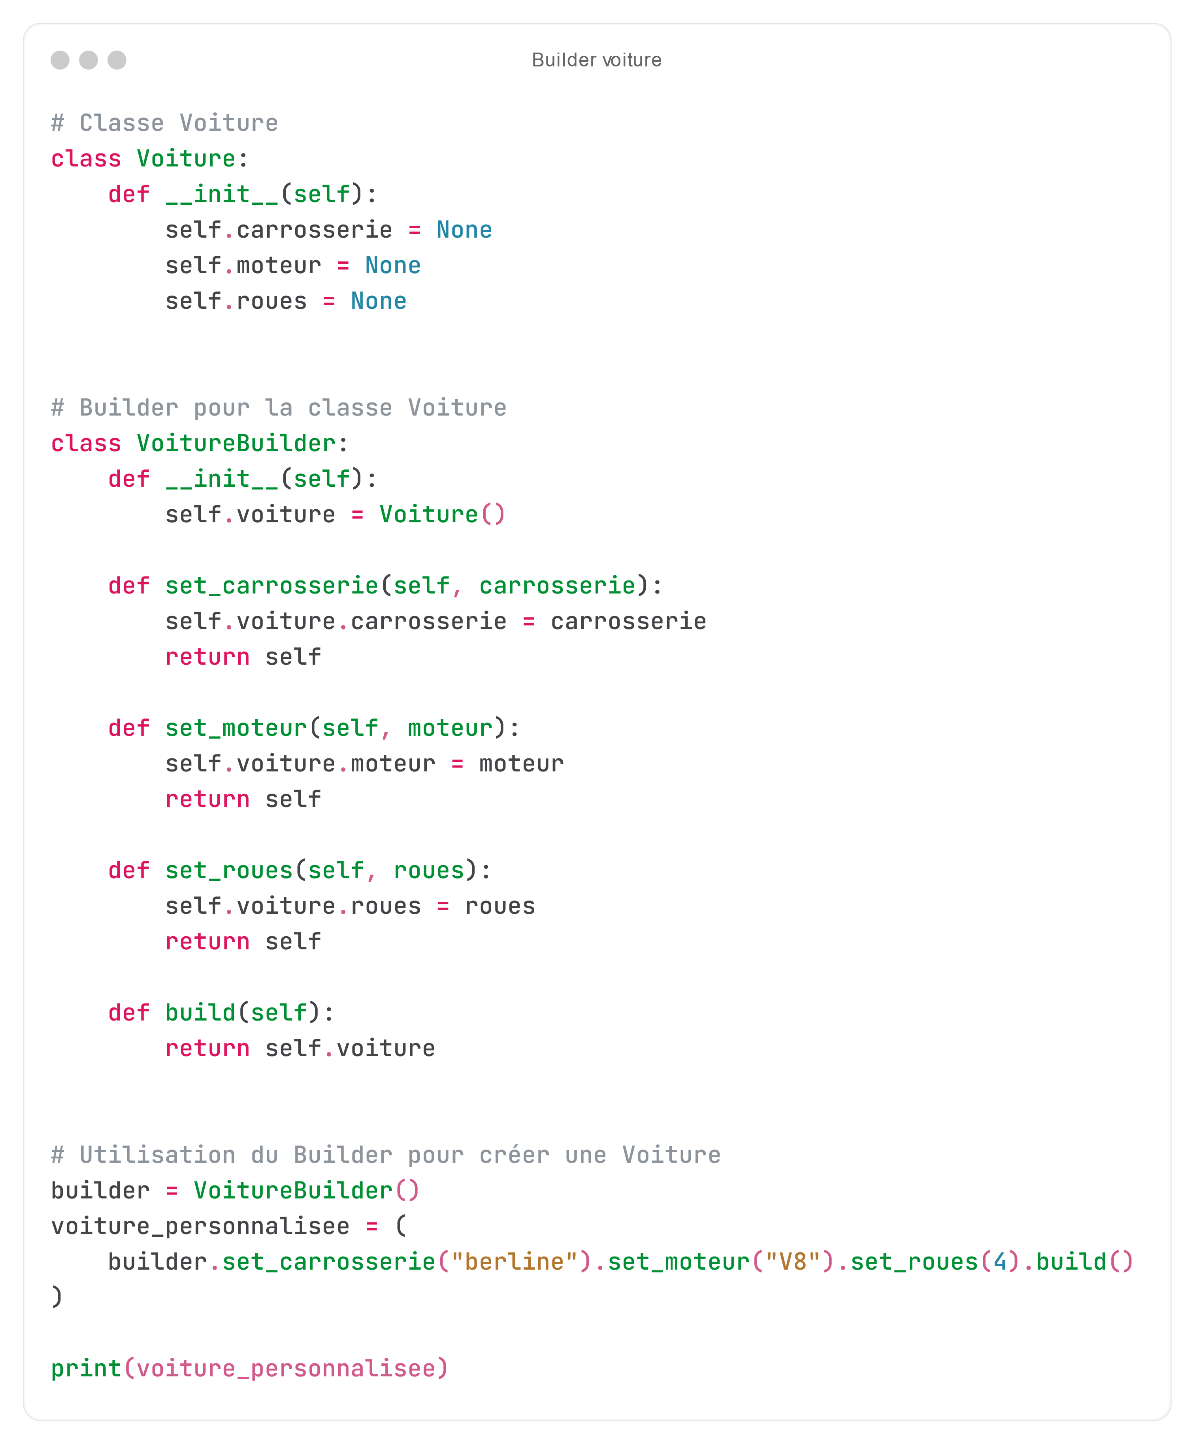
Créateurs : Builder 3/3
Exemple en python :

Slide 35
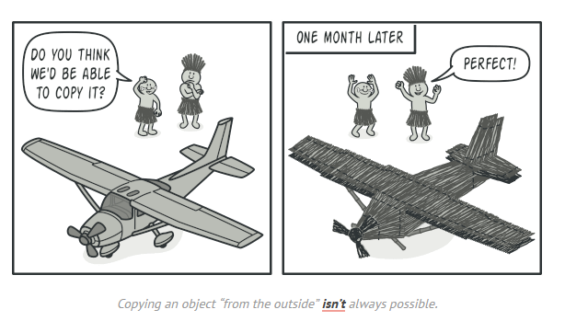
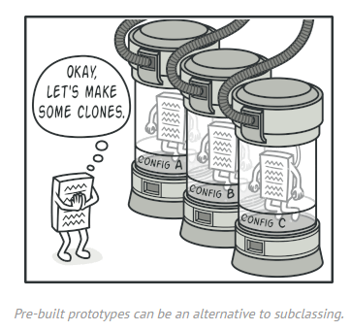
Créateurs : Prototype 1/3
Problèmes que ce pattern prétend résoudre :
Clonage d’objet
Exemples courants :
Éditeurs graphiques
Jeux vidéo (ennemis, objets)
Systèmes de gestion de documents

Slide 36
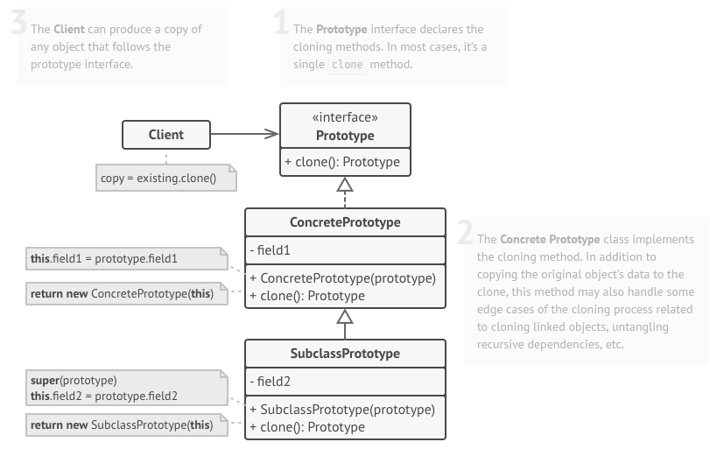
Créateurs : Prototype 2/3 (UML)

Slide 37
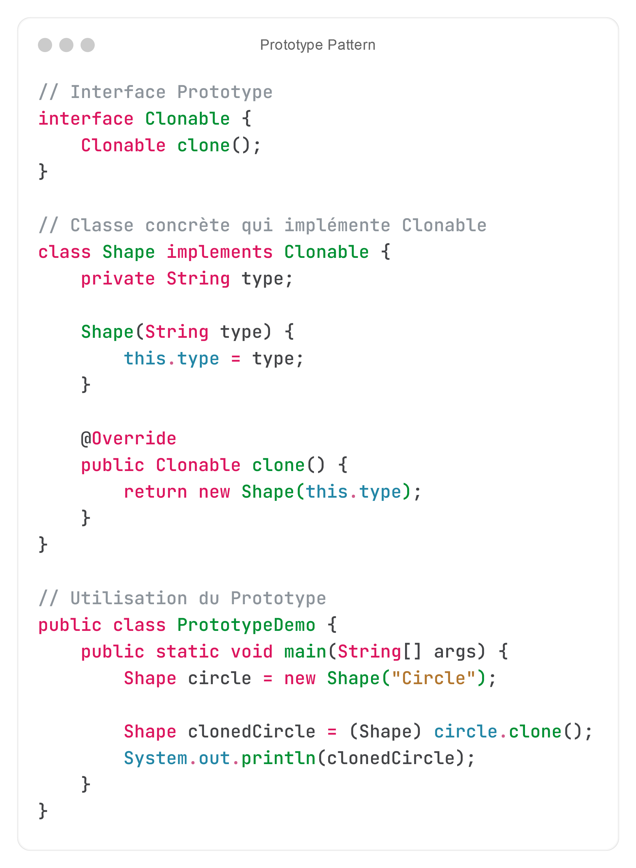
Créateurs : Prototype 3/3
Exemple en java :

Slide 38

Patterns créateurs : TP singleton
Contexte
Vous êtes engagé(e) comme développeur(euse) pour construire un système de gestion pour un zoo virtuel. La direction de ce zoo souhaite avoir une application qui suit l'état général du zoo et qui permet de prendre des décisions en temps réel. Pour cela, le système devra avoir un point d'entrée unique qui centralise toutes les informations globales à propos du zoo, tel qu’un contrôleur principal. Ce contrôleur permettra de garantir que les informations sont cohérentes et à jour.
Mission
Votre mission est de concevoir et d'implémenter un pattern Singleton pour créer un contrôleur principal qui gère l'accès aux informations centralisées du zoo. Vous devez garantir qu'il n'existe qu'une seule instance de ce contrôleur à tout moment pour éviter des conflits de données et assurer la bonne gestion des ressources du zoo.
Sur ce slide, je met l’énoncé de cet exercice. Pour des raisons pédagogiques les exercices sont indispensables. Les centres de formations et qualiopi attendent de vous qu’une validation des acquis soit faite autant que possible par des exercices et ou des quiz.
Pensez à faire la correction de cet exercice et mettez la correction sur github. Les corrections ne sont pas une option. C’est une obligation, ça fait partie du rôle du formateur et c’est un élément pédagogique indispensable pour un stagiaire. Donnez toujours des exercices que vous avez préparé à l’avance.

Slide 39

Patterns créateurs : TP factory
Contexte
Vous avez été embauché par une organisation secrète spécialisée dans la gestion et l'étude des créatures mythiques. Vos nouvelles responsabilités incluent la conception et le développement d'une application qui gère différentes créatures mythiques en utilisant le pattern Factory.
Pour cette tâche, vous devez créer un système qui peut générer différentes créatures mythiques sur la base de demandes spécifiques. Chaque créature a des caractéristiques propres, et de nouvelles créatures peuvent être ajoutées au système sans modification majeure du code existant.
Objectif
Implémenter une application en utilisant le pattern Factory pour créer et gérer des créatures mythiques.
Sur ce slide, je met l’énoncé de cet exercice. Pour des raisons pédagogiques les exercices sont indispensables. Les centres de formations et qualiopi attendent de vous qu’une validation des acquis soit faite autant que possible par des exercices et ou des quiz.
Pensez à faire la correction de cet exercice et mettez la correction sur github. Les corrections ne sont pas une option. C’est une obligation, ça fait partie du rôle du formateur et c’est un élément pédagogique indispensable pour un stagiaire. Donnez toujours des exercices que vous avez préparé à l’avance.

Slide 40

Patterns créateurs : TP prototype
Contexte
Dans cet exercice, vous allez concevoir une application JavaScript qui utilise le pattern Prototype pour cloner des super-héros. Vous faites partie d'une équipe de développeurs travaillant pour une agence de super-héros fictive. Votre mission est de créer un système qui permet de cloner rapidement des super-héros déjà existants afin de réagir efficacement à des menaces urgentes.
Objectif
L'agence de super-héros dispose d'un ensemble de super-héros dotés de pouvoirs variés. Chaque super-héros a les caractéristiques suivantes :
Nom : Le nom du super-héros.
Pouvoirs : Une liste de pouvoirs (par exemple, vol, super-force, invisibilité).
Expérience : Années d'expérience dans le combat contre le crime.
Équipe : Nom de l'équipe à laquelle le super-héros appartient.
L'objectif est de créer une application qui permet de :
- Créer des instances de super-héros.
- Cloner ces super-héros pour créer de nouveaux super-héros disposant des mêmes caractéristiques (nom, pouvoirs, expérience, équipe).
- Modifier certaines propriétés si nécessaire après le clonage (par exemple, le nom ou l'équipe du super-héros).

Slide 41
Patterns créateurs : ce qu’il faut retenir
Singleton
Instance unique
Acces global
Contrôle d’instance
Factory
Encapsulation création objets
Interface commune
Flexibilité
Builder
Construction étape par étape
Complexité réduite
Indépendance des représentations
Prototype
Clonage objets
Performances
Variabilité flexible

Slide 42
Patterns créateurs : bonnes pratiques
Un développeur doit immédiatement comprendre quel pattern a été utilisé, notamment avec un bon nommage.
Ne pas abuser des designs patterns, parler avec les autres développeurs si possible pour déterminer si c’est pertinent ou non.

Slide 43
Patterns créateurs : les conseils du formateur
Simplicité avant tout
Évolution progressive
Voir les designs patterns comme des outils et pas des prescriptions
Les stagiaires ont beaucoup d’attentes sur votre retour d’expérience. Ils viennent en formation pour avoir des conseils et tout ce que vous pourrez leur donner pour profiter de votre expérience dans le domaine. Les évaluations seront meilleures si vous faite profiter les stagiaires de votre retour d’expérience sur ce slide.

Slide 44
Commit chapitre 2 : Patterns créateurs
Lien vers mon github
Le commentaire du commit est “Chapitre 2 : Patterns créateurs ”
Je laisse ce slide pour ne pas oublier mon commit même si je suis pris dans ma formation. Les stagiaires y verront un cours structuré avec un ensemble de slides pour le chapitre 1 et un commit qui porte le même nom à la fin du chapitre.
L’un des gros avantages pour le formateur c’est qu’il peut après sa formation vérifier si les heures des commit correspondent au timing qu’il a imaginé lors de la préparation de sa formation. Plus il donnera cette formation et plus il pourra affiner son timing.

Slide 45
Chapitre 3 : Les anti-patterns

Slide 46
Chapitre 3 : Cas du singleton
Utilisation abusive
Problème de testabilité
Couplage fort

Slide 47
Chapitre 3 : Cas du modèle anémique
Richesse versus pauvreté
Absence de logique métier
Structuration des données

Slide 48
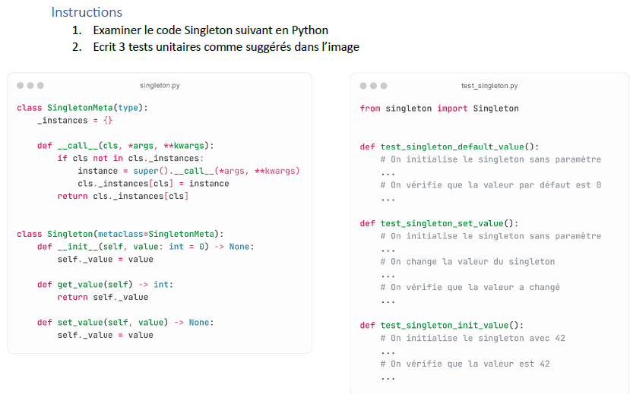
Les anti-patterns : exercice

Slide 49
Les anti-patterns : ce qu’il faut retenir
Complexité accrue
Coûts de maintenance
Réduction de la qualité du code
Ce slide fait parti des choses importante pédagogiquement. Les stagiaires recoivent durant une formation beaucoup d’informations et doivent retenir une grande quantité de notions en peu de temps. Faire une synthèse des choses à retenir est un bon moyen de terminer sur une notion après avoir validé les acquis par un exercice ou un quiz. Apporte de la structure à votre formation.

Slide 50
Les anti-patterns : bonnes pratiques
Revue de code
Modèles éprouvés
Les stagiaires ont des attentes très fortes sur votre les bonnes pratiques et viennent pour beaucoup d’entre eux valider les bonnes pratiques. C’est le rôle du formateur de penser à délivrer ces bonnes pratiques. Les stagiaires en seront satisfaits et cela se verra dans leurs évaluations de fin de stage.

Slide 51
Les anti-patterns : les conseils du formateur
Utiliser un design pattern n’est pas forcement une bonne idée.
Discuter avec d’autres développeurs avant d’en implémenter un.
Les stagiaires ont beaucoup d’attentes sur votre retour d’expérience. Ils viennent en formation pour avoir des conseils et tout ce que vous pourrez leur donner pour profiter de votre expérience dans le domaine. Les évaluations seront meilleures si vous faite profiter les stagiaires de votre retour d’expérience sur ce slide.

Slide 52
Comit chapitre 3 Les anti-patterns
Lien vers mon github
Le commentaire du commit est “Chapitre 3 : Les anti-patterns”
Je laisse ce slide pour ne pas oublier mon commit même si je suis pris dans ma formation. Les stagiaires y verront un cours structuré avec un ensemble de slides pour le chapitre 1 et un commit qui porte le même nom à la fin du chapitre.
L’un des gros avantages pour le formateur c’est qu’il peut après sa formation vérifier si les heures des commit correspondent au timing qu’il a imaginé lors de la préparation de sa formation. Plus il donnera cette formation et plus il pourra affiner son timing.

Slide 53
Chapitre 4 : Patterns de structuration (structuraux)

Slide 54
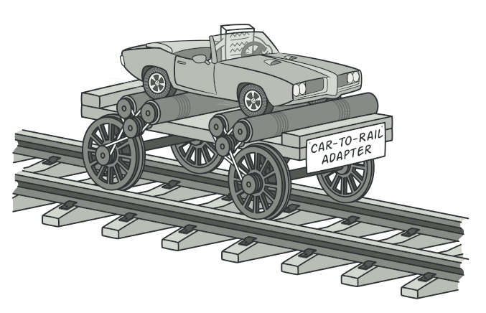
Structuraux : Adapter 1/3
Problèmes que ce pattern prétend résoudre :
Incompatibilité d’interfaces
Intégration de classes existantes
Exemples courants :
Migration d’applications
Utilisation de bibliothèques tierces

Slide 55
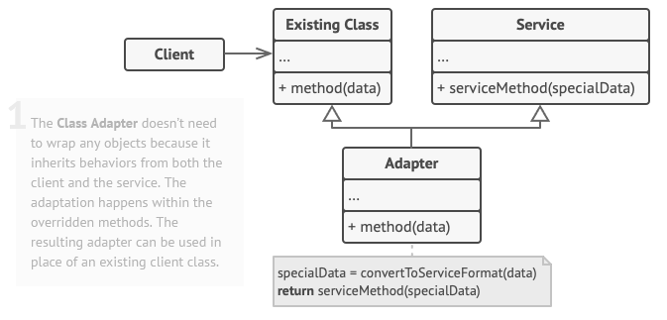
Structuraux : Adapter 2/3

Slide 56
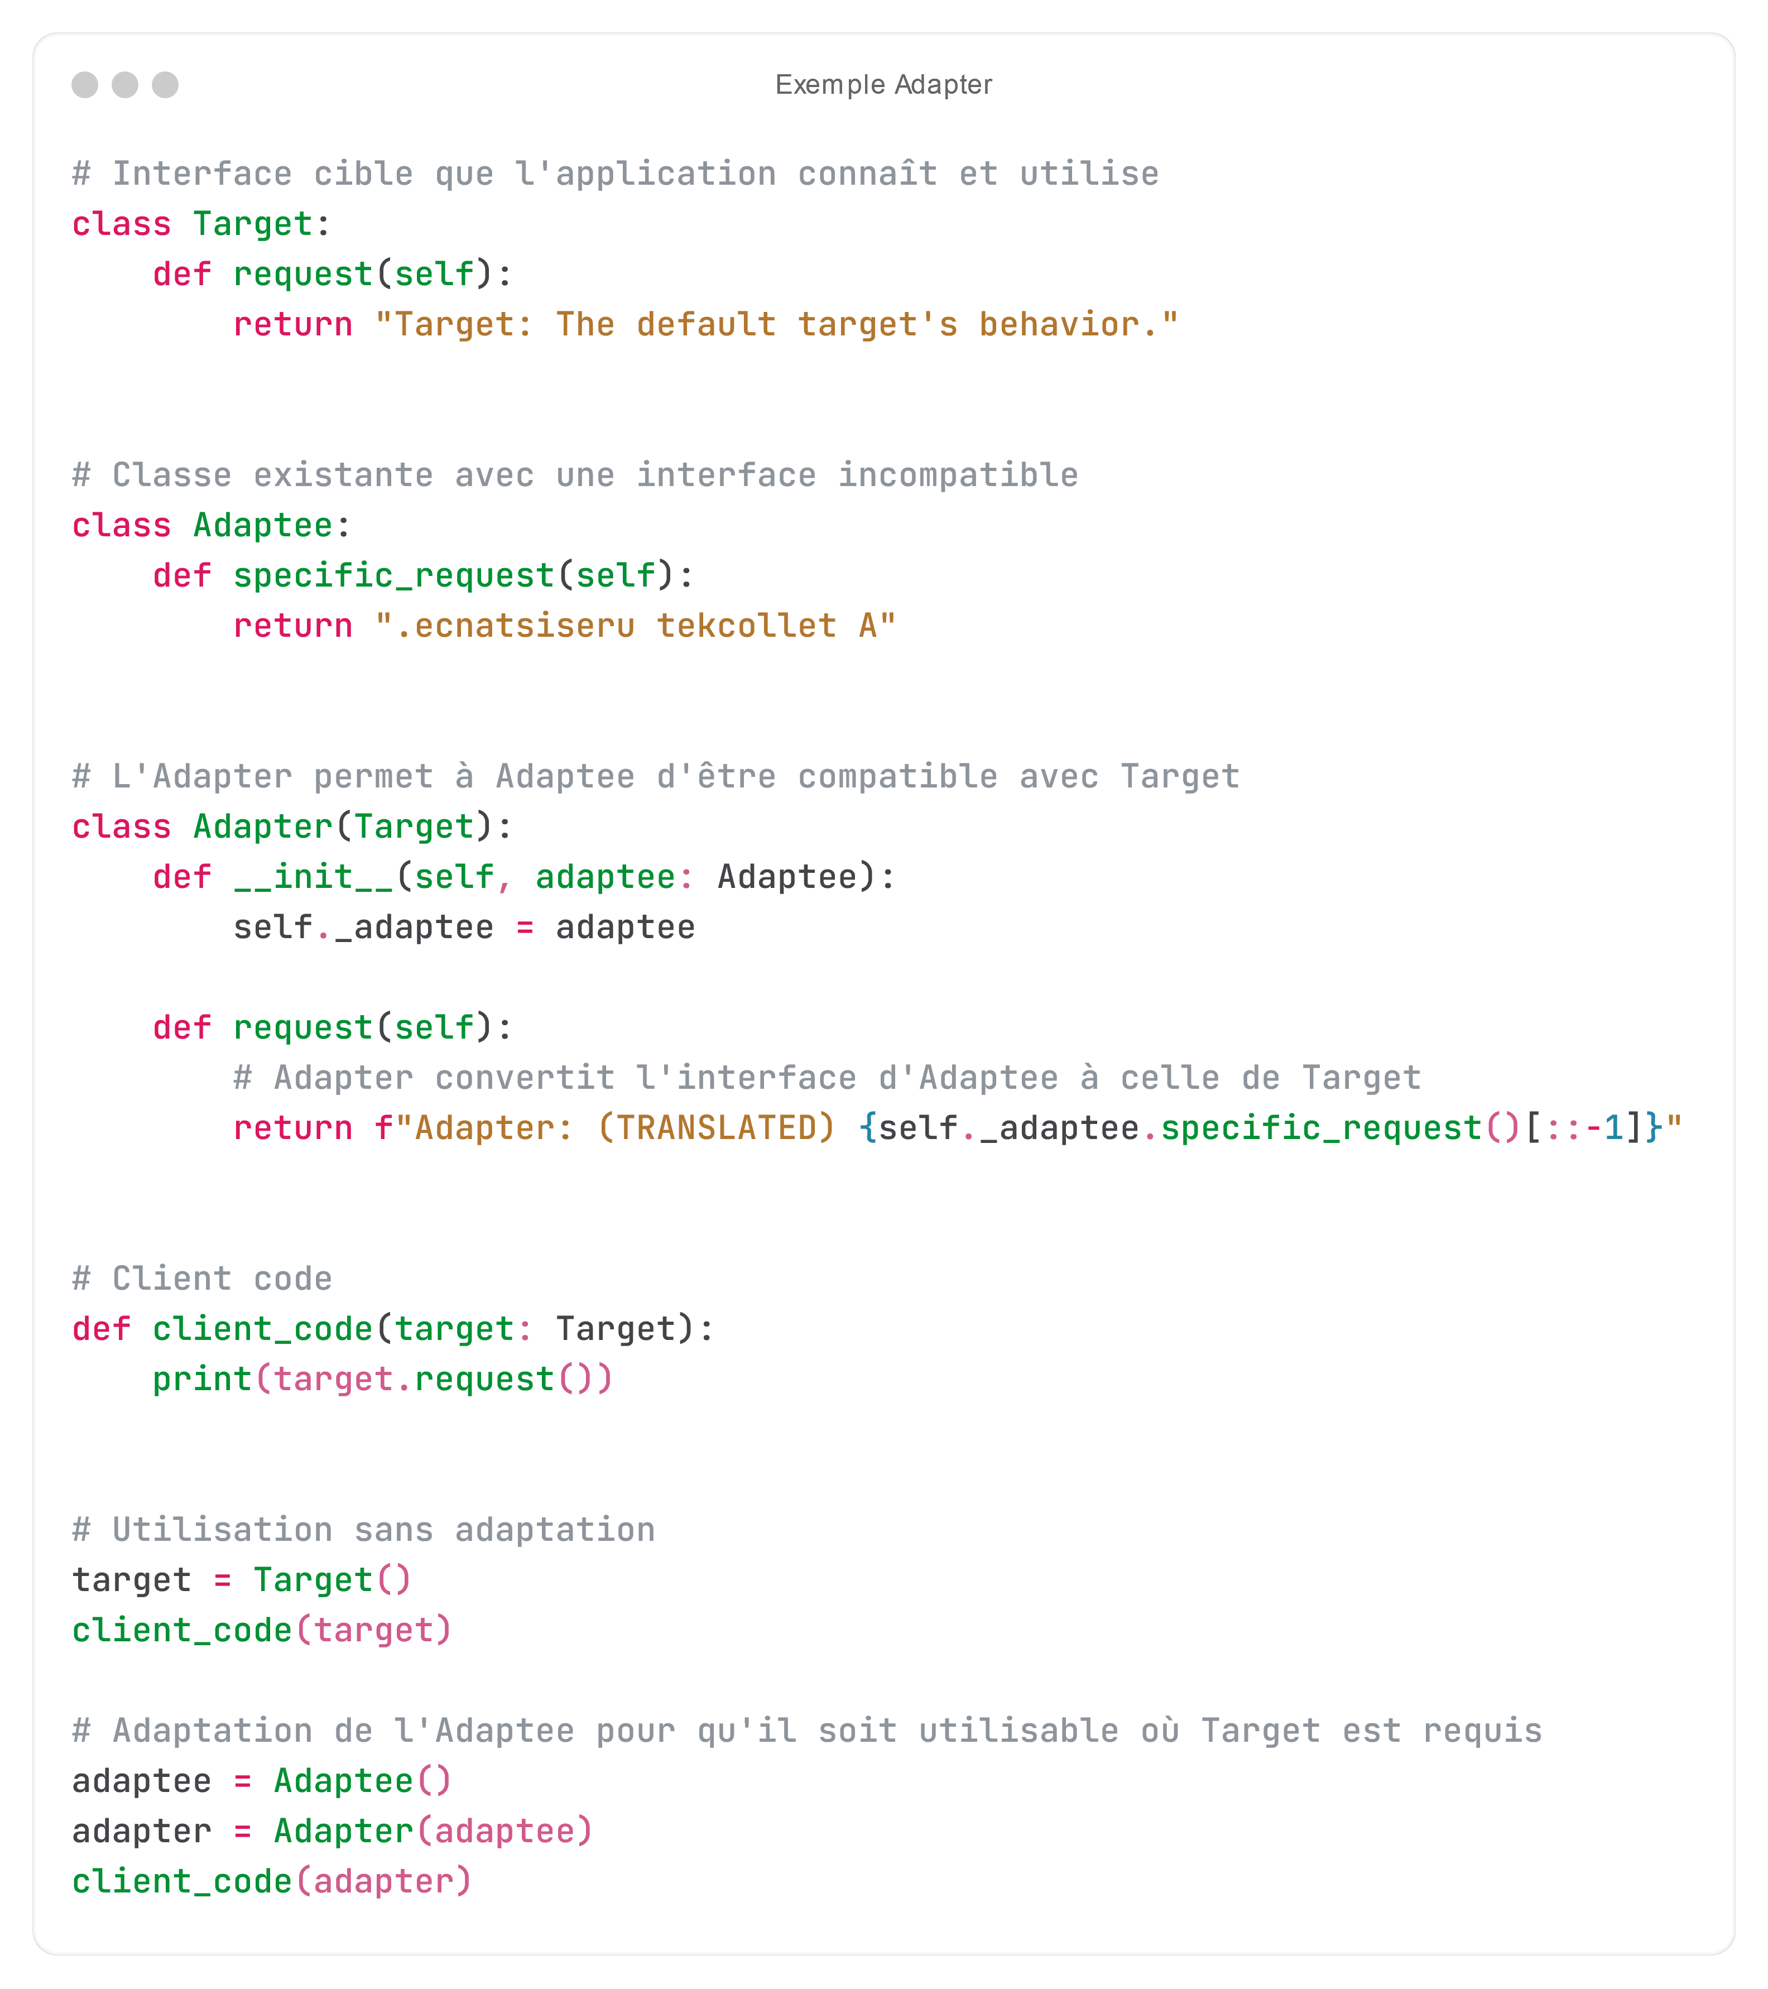
Structuraux : Adapter 3/3

Slide 57
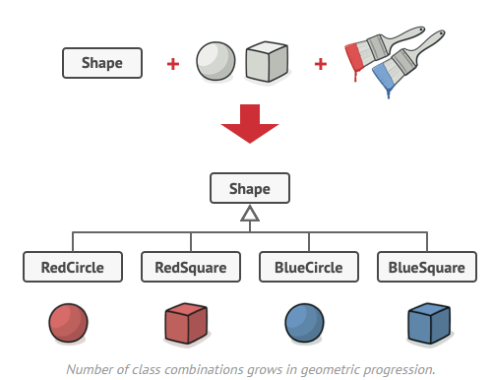
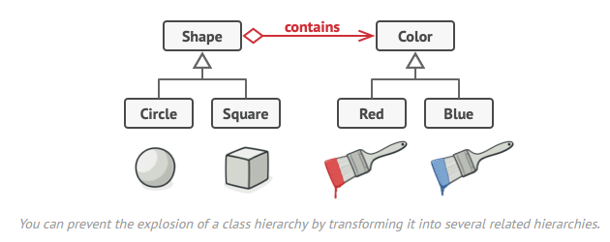
Structuraux : Bridge 1/3
Problème
Problèmes que ce pattern prétend résoudre :
Séparation Abstraction / Implémentation
Évite explosion des classes
Facilité l’évolutivité
Exemples courants :
Interface utilisateur adaptable
Prise en charge de plusieurs plateformes
Solution

Slide 58
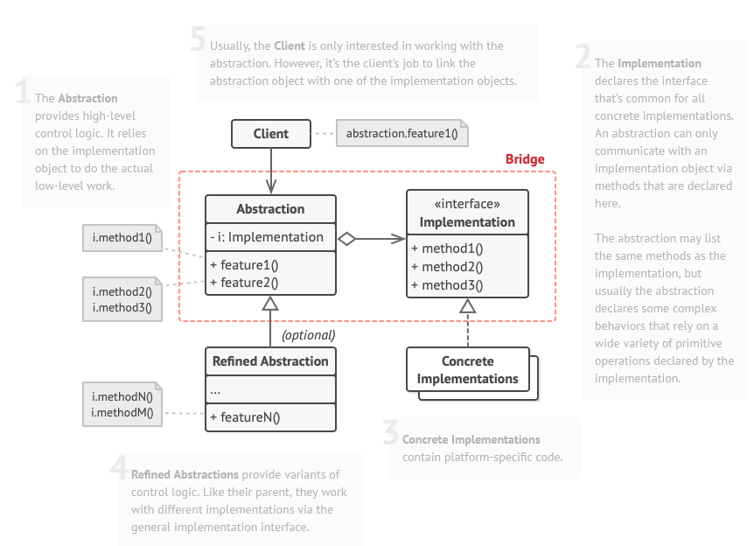
Structuraux : Bridge 2/3

Slide 59
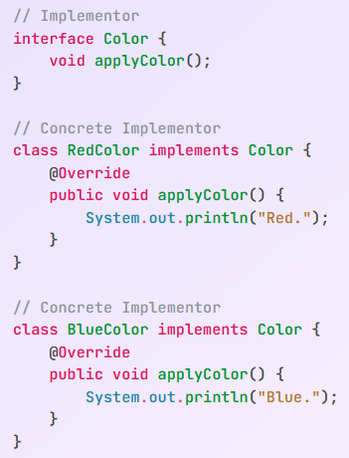
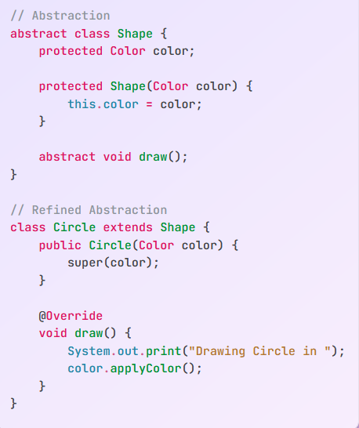
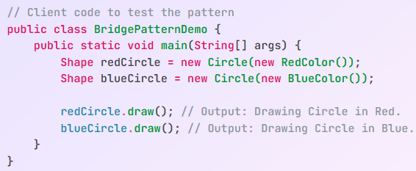
Structuraux : Bridge 3/3

Slide 60
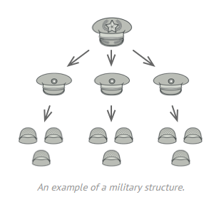
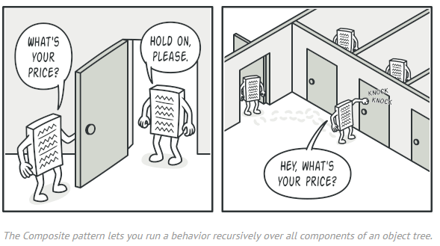
Structuraux : Composite 1/3
Problèmes que ce pattern prétend résoudre :
Complexité structures hiérarchiques
Manipulation groupe d’objets individuellement
Exemples courants :
Système de fichiers (fichiers/dossiers)
Interfaces graphiques (composants/boutons/menus)

Slide 61
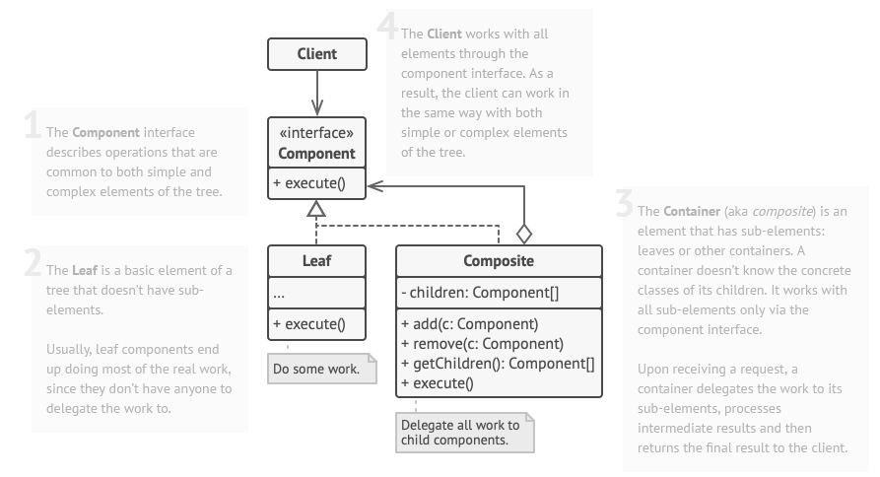
Structuraux : Composite 2/3

Slide 62
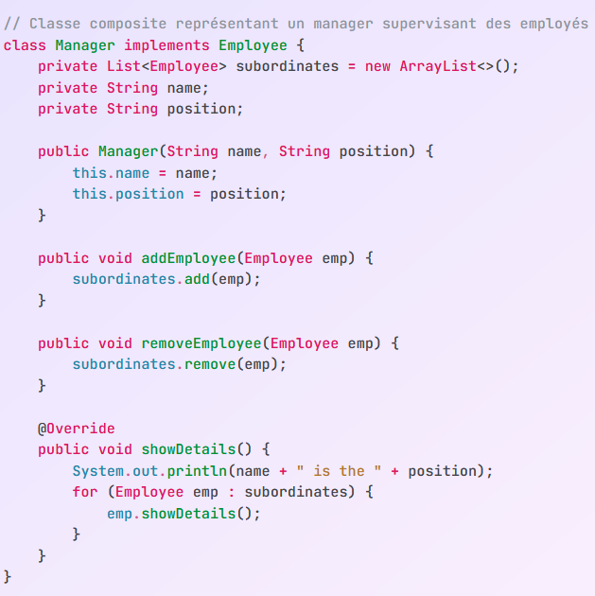
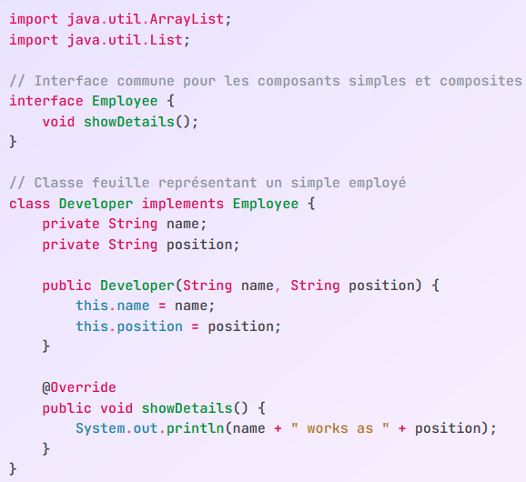
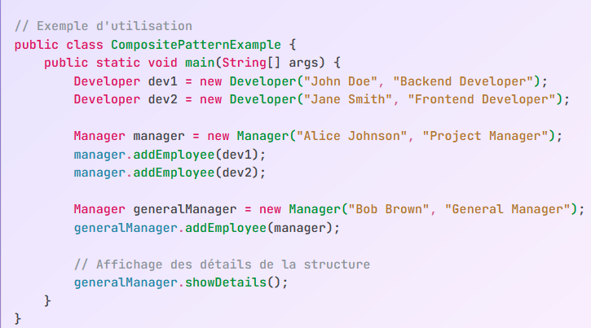
Structuraux : Composite 3/3

Slide 63
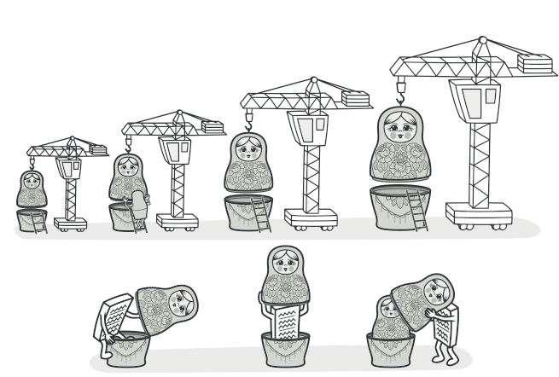
Structuraux : Decorator 1/3
Problèmes que ce pattern prétend résoudre :
Ajout dynamique de fonctionnalité à un objet
Eviter la multiplication excessive de sous-classes
Exemples courants :
Interfaces utilisateur personnalisables
Extensions de fonctionnalités d’un logiciel sans modifier le code source original

Slide 64
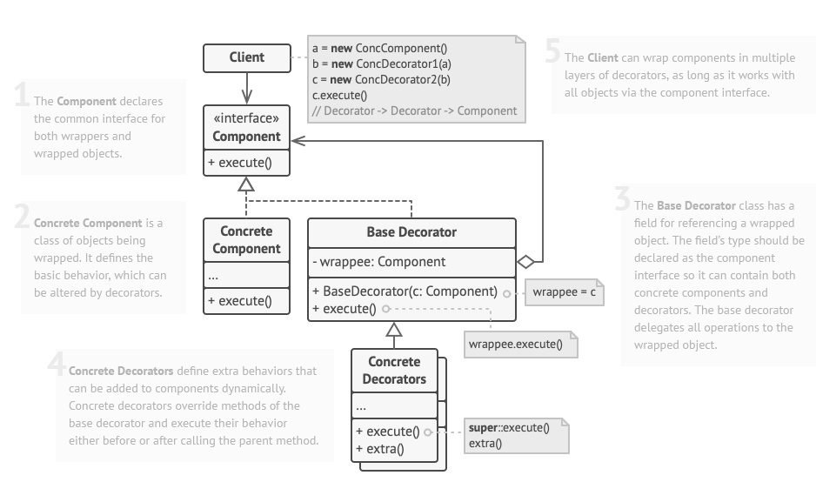
Structuraux : Decorator 2/3

Slide 65
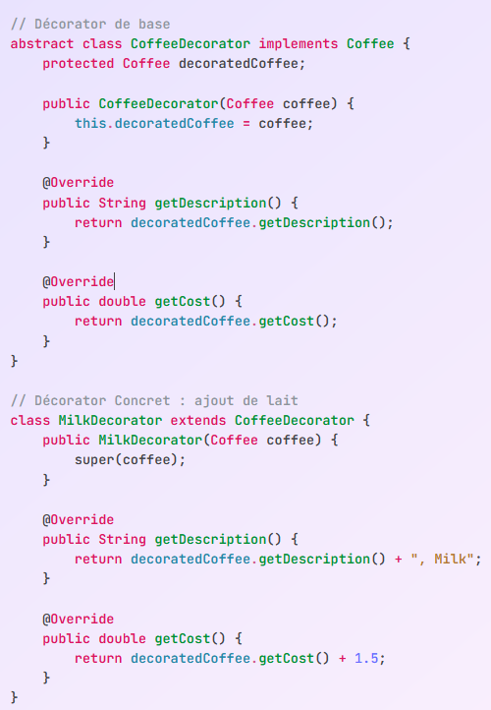
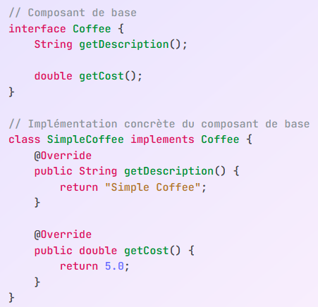
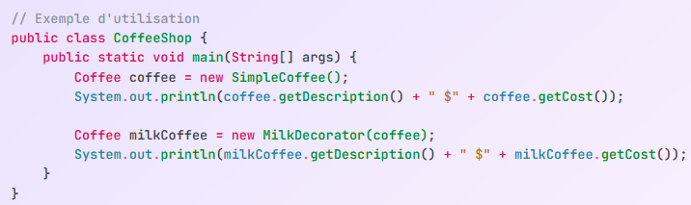
Structuraux : Decorator 3/3

Slide 66
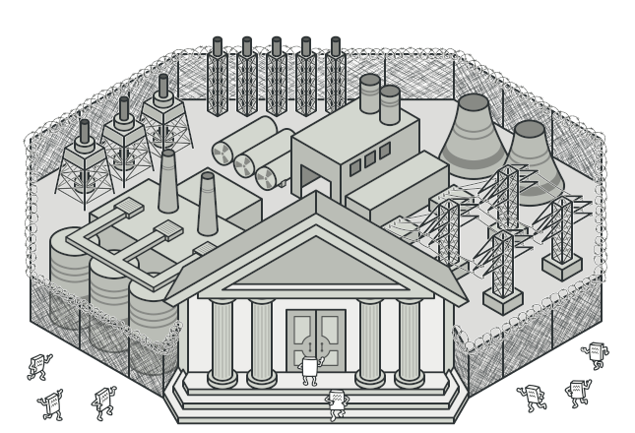
Structuraux : Facade 1/3
Problèmes que ce pattern prétend résoudre :
Complexité du système
Accès simplifié aux sous-systèmes
Exemples courants :
Gestion de fichiers audio/vidéo
Simplification des interactions complexes

Slide 67
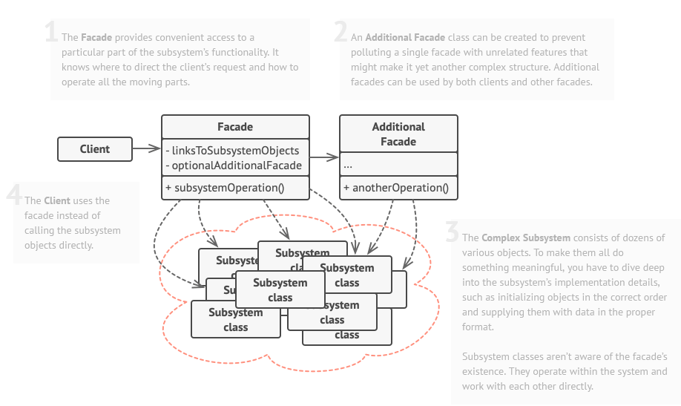
Structuraux : Facade 2/3

Slide 68
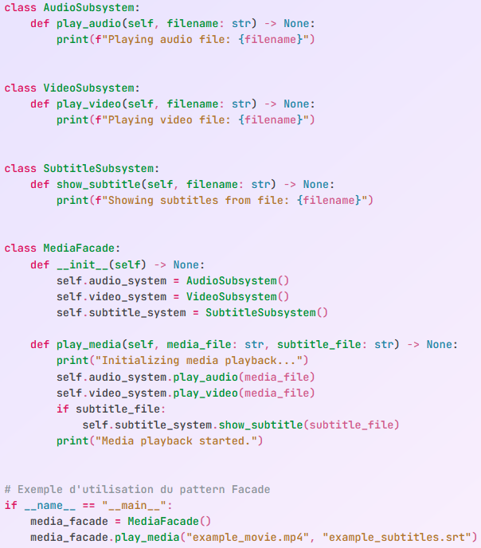
Structuraux : Facade 3/3

Slide 69
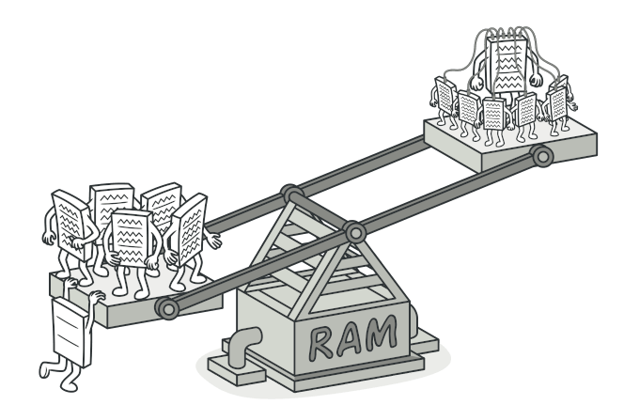
Structuraux : Flyweight 1/3
Problèmes que ce pattern prétend résoudre :
Gestion mémoire inefficace
Multiples objets similaires
Exemples courants :
Systèmes graphiques
Jeux vidéo

Slide 70
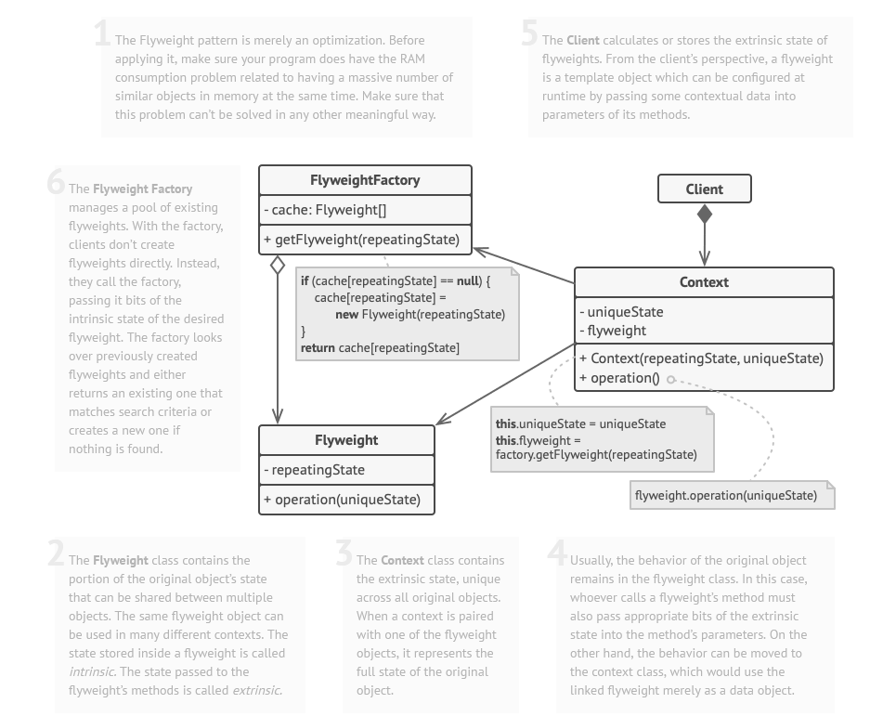
Structuraux : Flyweight 2/3

Slide 71
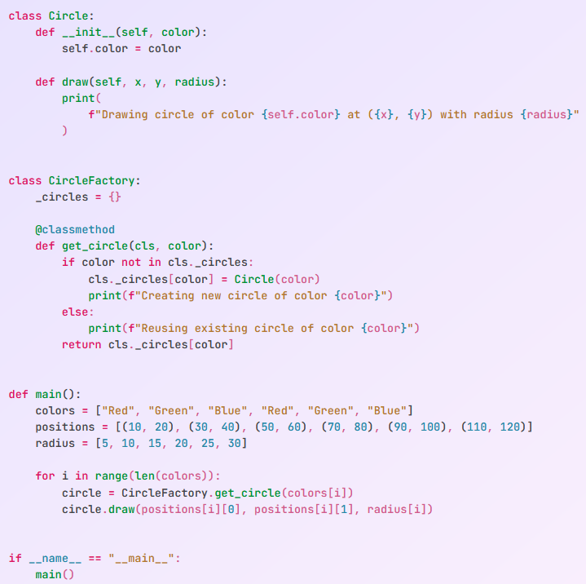
Structuraux : Flyweight 3/3

Slide 72
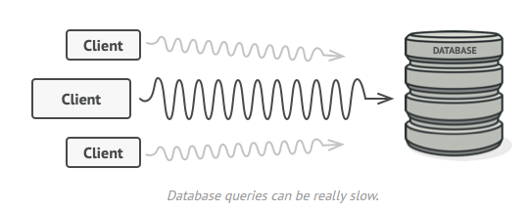
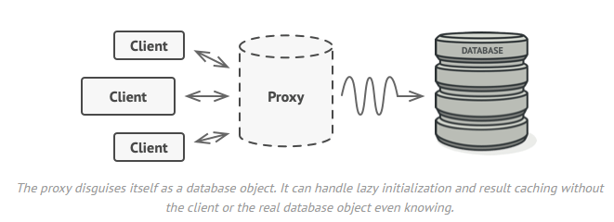
Structuraux : Proxy 1/3
Problèmes que ce pattern prétend résoudre :
Accès contrôlé
Optimisation des ressources
Chargement différé
Sécurité accrue
Exemples courants :
Gestion d’accès à une ressource
Gestion de communication avec un service distant
Lazy loading

Slide 73
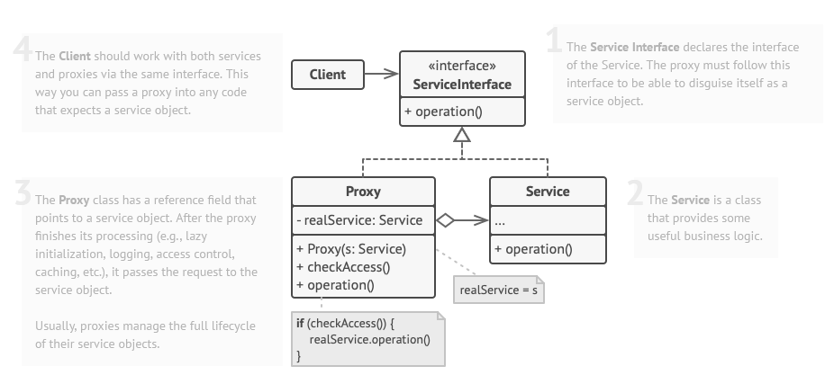
Structuraux : Proxy 2/3

Slide 74
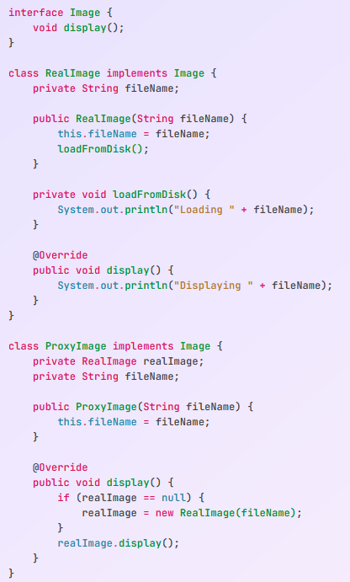
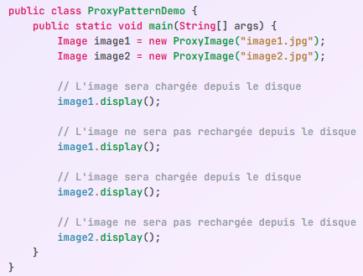
Structuraux : Proxy 3/3

Slide 75


Structuraux : exercice decorator

Slide 76



Structuraux : exercice facade

Slide 77
Structuraux : ce qu’il faut retenir
Adapter
-> Convertit l'interface d'une classe en une autre interface attendue par les clients.
-> Permet aux classes de travailler ensemble malgré des interfaces incompatibles.
Bridge
-> Sépare l'abstraction de son implémentation pour qu'elles puissent varier indépendamment.
-> Utile pour éviter la multiplication des sous-classes.
Composite
-> Permet de composer des objets en structures arborescentes pour représenter des hiérarchies partielles-totales.
-> Favorise la manipulation uniforme des objets simples et composés.
Decorator
-> Ajoute dynamiquement des responsabilités à un objet.
-> Offre une alternative flexible à la sous-classification pour étendre les fonctionnalités.
Facade
-> Fournit une interface simplifiée à un ensemble de classes ou un sous-système complexe.
-> Réduit la complexité apparente et simplifie l'utilisation du sous-système.
Flyweight
-> Supporte un grand nombre de petits objets efficients.
-> Partage les états communs pour réduire l'utilisation de mémoire.
Proxy
-> Fournit un substitut ou un espace réservé pour contrôler l'accès à un autre objet.
-> Utile pour la gestion à distance, la paresse, le contrôle d'accès, etc.

Slide 78
Structuraux : bonnes pratiques
Comprendre le contexte
Prioriser la simplicité
Les stagiaires ont des attentes très fortes sur votre les bonnes pratiques et viennent pour beaucoup d’entre eux valider les bonnes pratiques. C’est le rôle du formateur de penser à délivrer ces bonnes pratiques. Les stagiaires en seront satisfaits et cela se verra dans leurs évaluations de fin de stage.

Slide 79
Comit chapitre 4 Structuraux
Lien vers mon github
Le commentaire du commit est “chapitre 4 : Structuraux”
Je laisse ce slide pour ne pas oublier mon commit même si je suis pris dans ma formation. Les stagiaires y verront un cours structuré avec un ensemble de slides pour le chapitre 1 et un commit qui porte le même nom à la fin du chapitre.
L’un des gros avantages pour le formateur c’est qu’il peut après sa formation vérifier si les heures des commit correspondent au timing qu’il a imaginé lors de la préparation de sa formation. Plus il donnera cette formation et plus il pourra affiner son timing.

Slide 80
Chapitre 5 : Patterns comportementaux

Slide 81

Comportementaux : Chain of Responsibility 1/3
Problèmes que ce pattern prétend résoudre :
Découplage de l’émetteur et du récepteur
Flexibilité dans le traitement des requêtes
Éviter les dépendances rigides
Exemples courants :
Systèmes de traitement des demandes ou des plaintes
Chaînes de filtres de traitement de requêtes HTTP
Systèmes de gestion des responsabilités dans les logiciels

Slide 82

Comportementaux : Chain of Responsibility 2/3

Slide 83


Comportementaux : Chain of Responsibility 3/3

Slide 84

Comportementaux : Command 1/3
Problèmes que ce pattern prétend résoudre :
Couplage fort entre l’émetteur et le récepteur
Difficulté à ajouter de nouvelles commandes sans modifier le code existant
Impossibilité de traiter les opérations comme des objets
Exemples courants :
Boutons d’interface utilisateur (UI)
Systèmes de transactions avec annulation/répétition
Implémentation de macros dans les applications logicielles.

Slide 85

Comportementaux : Command 2/3

Slide 86



Comportementaux : Command 3/3

Slide 87

Comportementaux : Iterator 1/3
Problèmes que ce pattern prétend résoudre :
Accès séquentiel
Encapsulation de la structure
Itération uniforme
Exemples courants :
Collections de données
Traversée d’arborescences
Parcours de fichiers ou de répertoires

Slide 88

Comportementaux : Iterator 2/3

Slide 89



Comportementaux : Iterator 3/3

Slide 90

Comportementaux : Mediator 1/3
Problèmes que ce pattern prétend résoudre :
Communication complexe entre objets
Réduction des dépendances directes
Simplification du code
Centralisation du contrôle
Exemples courants :
Interface utilisateur complexe
Système de chat ou messagerie
Simulateurs ou systèmes multi-agents

Slide 91

Comportementaux : Mediator 2/3

Slide 92



Comportementaux : Mediator 3/3

Slide 93

Comportementaux : Memento 1/3
Problèmes que ce pattern prétend résoudre :
Sauvegarde et restauration de l’état
Isolation des détails internes
Support de l’annulation (undo)
Sécurité des données encapsulées
Exemples courants :
Éditeur de texte : ctrl Z
Jeux vidéo : points de sauvegarde
Logiciel de dessin : étapes de création
Applications de configuration : retour à l’état initial

Slide 94

Comportementaux : Memento 2/3

Slide 95


Comportementaux : Memento 3/3

Slide 96

Comportementaux : Observer 1/3
Problèmes que ce pattern prétend résoudre :
Gestion des dépendances entre objets
Besoin de notifier automatiquement des objets
Réaction aux changements d’état d’un objet central
Exemples courants :
Interfaces utilisateur réactives
Modèles de conception de logiciels de publication-abonnement
Notifications en temps réel

Slide 97

Comportementaux : Observer 2/3

Slide 98


Comportementaux : Observer 3/3

Slide 99

Comportementaux : State 1/3
Problèmes que ce pattern prétend résoudre :
Gestion complexe des états d’un objet
Multiplication des structures conditionnelles
Évolution dynamique du comportement
Exemples courants :
Machine à états finis
Feu de circulation
Lecteur de média (lecture, pause, stop)
Processus de commande en ligne (panier, commande, livraison)

Slide 100

Comportementaux : State 2/3

Slide 101


Comportementaux : State 3/3

Slide 102

Comportementaux : Strategy 1/3
Problèmes que ce pattern prétend résoudre :
Comportements interchangeables
Éviter la multiplication de conditionnelles
Encapsulation d’algorithmes
Respect du principe Open/Closed
Exemples courants :
Calcul de tarifs de transport
Tri de collections
Gestion des paiements
Compression de fichiers

Slide 103

Comportementaux : Strategy 2/3

Slide 104


Comportementaux : Strategy 3/3

Slide 105

Comportementaux : Visitor 1/3
Problèmes que ce pattern prétend résoudre :
Séparation des algorithmes de la structure des objets
Facilitation de l’ajout de nouvelles opération
Gestion de comportements polymorphes
Exemples courants :
Analyse syntaxique et traitement des arbres d’expression
Calcul de différentes métriques sur les structures d’objets
Sérialisation ou dé-sérialisation d’objets complexes
Gestion d’opérations complexes sur des structures composites

Slide 106

Comportementaux : Visitor 2/3

Slide 107



Comportementaux : Visitor 3/3

Slide 108
Fonctions : ce qu’il faut retenir
Chain of Responsibility
-> Délégation des responsabilités.
Command
-> Encapsulation d'actions.
Iterator
-> Parcours de collections.
Mediator
-> Communication centralisée.
Memento
-> Sauvegarde d'état
Observer
-> Notification automatique d'état.
State
-> Comportement dynamique.
Strategy
-> Algorithmes interchangeables.
Visitor
-> Opérations externes.

Slide 109
Comit chapitre 5 : Patterns Comportementaux
Lien vers mon github
Le commentaire du commit est “chapitre 5 : Patterns Comportementaux”
Je laisse ce slide pour ne pas oublier mon commit même si je suis pris dans ma formation. Les stagiaires y verront un cours structuré avec un ensemble de slides pour le chapitre 1 et un commit qui porte le même nom à la fin du chapitre.
L’un des gros avantages pour le formateur c’est qu’il peut après sa formation vérifier si les heures des commit correspondent au timing qu’il a imaginé lors de la préparation de sa formation. Plus il donnera cette formation et plus il pourra affiner son timing.

Slide 110
Chapitre 6 : Patterns d’architecture

Slide 111
Architecture : MVC, MVP et MVVM ( 1/4 )
Introduction :
MVC : Model View Controller
MVP : Model View Presenter
MVVM : Model View ViewModel

Slide 112
Architecture : MVC, MVP et MVVM ( 2/4 )
Problèmes que ce pattern prétend résoudre :
Séparation des responsabilités
Testabilité améliorée
Maintenance facilitée
Exemples courants :
Applications Web et Desktop
Applications mobiles
Projets qui nécessitent une UI évolutive

Slide 113


Architecture : MVC, MVP et MVVM ( 3/4 )

Slide 114



Architecture : MVC, MVP et MVVM ( 4/4 )
Model
Controller
View

Slide 115
Architecture : DAO et DTO ( 1/4 )
Introduction :
DAO : Data Access Objet
But -> Accès isolé aux données.
Abstraction -> Séparation logique
DTO : Data Transfer Objet
But -> Transfert de données.
Optimisation : Minimisation des appels.

Slide 116
Architecture : DAO et DTO ( 2/4 )
Problèmes que ce pattern prétend résoudre :
Cohérence des données
Gestion des dépendances
Optimisation des performances
Exemples courants :
Applications multicouches
Interopérabilité des systèmes
Répartition des responsabilités

Slide 117

Architecture : DAO et DTO ( 3/4 )

Slide 118


Architecture : DAO et DTO ( 4/4 )

Slide 119
Architecture : injection de dépendance ( 1/3 )
Introduction :
Séparation de la création et de l’utilisation des objets
Inverser le contrôle de l’instanciation des dépendances
Réduire le couplage et augmenter la testabilité

Slide 120
Architecture : injection de dépendance ( 2/3 )
Problèmes que ce pattern prétend résoudre :
Couplage fort
Testabilité
Maintenance
Exemples courants :
Applications à grandes échelle
Frameworks et containers IoC
Applications modulaires

Slide 121


Architecture : injection de dépendance ( 3/3 )

Slide 122


Architecture : TP MVC

Slide 123


Architecture : TP injection

Slide 124
Fonctions : ce qu’il faut retenir
Lister un résumé des notions importantes à retenir sur ce chapitre.
Ce slide fait parti des choses importante pédagogiquement. Les stagiaires recoivent durant une formation beaucoup d’informations et doivent retenir une grande quantité de notions en peu de temps. Faire une synthèse des choses à retenir est un bon moyen de terminer sur une notion après avoir validé les acquis par un exercice ou un quiz. Apporte de la structure à votre formation.

Slide 125
Fonctions : bonnes pratiques
Comprendre le contexte d'application
Favoriser la modularité et la flexibilité

Slide 126
Comit chapitre 6 : Architecture
Lien vers mon github
Le commentaire du commit est “chapitre 6 : Architecture”
Je laisse ce slide pour ne pas oublier mon commit même si je suis pris dans ma formation. Les stagiaires y verront un cours structuré avec un ensemble de slides pour le chapitre 1 et un commit qui porte le même nom à la fin du chapitre.
L’un des gros avantages pour le formateur c’est qu’il peut après sa formation vérifier si les heures des commit correspondent au timing qu’il a imaginé lors de la préparation de sa formation. Plus il donnera cette formation et plus il pourra affiner son timing.

Slide 127
Chapitre 7 : Démarche d’utilisation

Slide 128
Choix des patterns
Analyse des Besoins
-> Identifiez les problèmes ou les besoins spécifiques de votre projet avant de sélectionner un pattern.
Compatibilité et Adaptation
-> Assurez-vous que le pattern choisi est adapté à l'architecture et aux contraintes techniques du projet.
Simplicité et Efficacité
-> Privilégiez des patterns simples mais efficaces qui améliorent la lisibilité et la maintenance du code.

Slide 129
Outils de conception
Les outils de conception facilitent l'application des design patterns en automatisant certaines tâches.
Ils offrent des fonctionnalités comme la modélisation graphique, la génération de code, et l'analyse des dépendances.
Exemples courants : UML, Visual Paradigm, et Enterprise Architect.

Slide 130
Métriques
Évaluation des Patterns
-> Les métriques aident à évaluer l'impact des design patterns sur la qualité du code.
Types de Métriques
-> Utilisez des métriques telles que la complexité cyclomatique, le couplage et la cohésion pour analyser la conception.
Optimisation Continue
-> Les métriques permettent un suivi régulier, facilitant le refactoring et l'amélioration du design.

Slide 131
Refactoring
Le refactoring améliore le design d'un code existant sans changer son comportement externe.
Les patterns peuvent guider le refactoring pour rendre le code plus modulable et compréhensible.
Identifier les « code smell" pour savoir quand et où appliquer le refactoring.

Slide 132
Démarche d’utilisation : ce qu’il faut retenir
Choix des patterns
-> Adaptez le choix des design patterns en fonction des besoins spécifiques du projet et des contraintes identifiées.
Outils de conception
-> Utilisez des outils adaptés pour modéliser et implémenter efficacement les design patterns choisis.
Métriques
-> Évaluez l'impact des design patterns via des métriques pour garantir l'amélioration de la qualité du logiciel.
Refactoring
-> Intégrez le refactoring de manière proactive pour maintenir la lisibilité et la flexibilité du code.

Slide 133
Comit chapitre 7 : Démarche d’utilisation
Lien vers mon github
Le commentaire du commit est “chapitre 7 : Démarche d’utilisation ”
Je laisse ce slide pour ne pas oublier mon commit même si je suis pris dans ma formation. Les stagiaires y verront un cours structuré avec un ensemble de slides pour le chapitre 1 et un commit qui porte le même nom à la fin du chapitre.
L’un des gros avantages pour le formateur c’est qu’il peut après sa formation vérifier si les heures des commit correspondent au timing qu’il a imaginé lors de la préparation de sa formation. Plus il donnera cette formation et plus il pourra affiner son timing.

Slide 134
Chapitre 8 : Apport de l’IA générative pour la création de patterns

Slide 135
Intro : Génération de patterns avec un outil IA
Qu'est-ce que l'IA Générative ?
-> L'IA générative crée du contenu comme du texte, du code et des images à partir de modèles pré-entraînés.
Utilisation de ChatGPT
-> ChatGPT génère des solutions de code et des design patterns en fonction de requêtes spécifiques.
Capacités
-> Comprend le contexte et adapte ses réponses pour résoudre des problèmes concrets.

Slide 136

Exemple 1 : Génération de patterns avec un outil IA
Prompt : ‘Genere moi un singleton en java’

Slide 137




Exemple 2 : Génération de patterns avec un outil IA
Prompt : ‘Genere moi un factory pattern en java’

Slide 138


TP : Intégration du code proposé dans un projet

Slide 139
Fonctions : ce qu’il faut retenir
Intégration IA
-> Les outils d'IA comme ChatGPT permettent de générer des designs patterns rapidement, améliorant l'efficacité du développement logiciel.
Inspiration Innovante
-> Ils favorisent l'innovation en offrant des perspectives nouvelles et en aidant à résoudre des problèmes complexes.
Évolution Future
-> À l'avenir, les modèles d'IA seront optimisés pour une compréhension contextuelle accrue, enrichissant davantage le design logiciel.

Slide 140
Fonctions : les conseils du formateur
Avantages de l’IA
-> Gain de temps significatif et inspiration créative pour concevoir des designs patterns.
Limitations
-> Nécessité de valider et tester le code généré pour garantir sa fiabilité et son adéquation au projet.
Conclusion
-> L'IA est un outil complémentaire qui requiert intervention humaine pour une intégration optimale.

Slide 141
Comit chapitre 8 : IA générative
Lien vers mon github
Le commentaire du commit est “chapitre 8 : IA générative”
Je laisse ce slide pour ne pas oublier mon commit même si je suis pris dans ma formation. Les stagiaires y verront un cours structuré avec un ensemble de slides pour le chapitre 1 et un commit qui porte le même nom à la fin du chapitre.
L’un des gros avantages pour le formateur c’est qu’il peut après sa formation vérifier si les heures des commit correspondent au timing qu’il a imaginé lors de la préparation de sa formation. Plus il donnera cette formation et plus il pourra affiner son timing.

Slide 142
TP de validation des acquis
Objet Design Patterns

Slide 143
TP de validation des acquis
Enoncé du TP de validation des acquis portant sur les 3 ou 4 dernières notions abordées.
Personnellement je propose toujours aux stagiaires de les faire en pair programming entre stagiaires. Ca change un peu, ca crée une synergie entre les stagiaires et ça facilite la montée en compétence des plus faibles. Mettre la correction sur github. Les TP pour la validation des acquis et les corrections sont à la fois une obligation qualiopi, une étape indispensable du métier de formateur et un élément pédagogique indispensable.

Slide 144
Les bonus du formateur
Personnellement je laisse toujours ce slide et j’en profite toujours pour faire des cadeaux aux stagiaires juste avant de les mettre sur les évaluations. En plus d’avoir délivré une bonne formation bien préparée et structurée, j’offre aux stagiaires des ressources qui pourront leur servir et ils apprécient d’autant plus la formation.
Ici je liste les petits cadeaux du formateur (noel avant noel), pour ma part :
Ressources :
-> https://refactoring.guru/
-> clean Architecture A Craftsman’s Guide to Software Structure and Design (Robert C. Martin)
-> Alexander-Shvets-Dive-Into-Design-Patterns-2019

Slide 145
Dossier pédagogique
Feuilles d’émargement signées pour chaque journée.
Feuilles d’émargement signées pour les passages de certifications (si certifications)
Évaluations formateur
Ce slide le dernier jour de la formation au retour de la pause déjeuner permet de ne rien oublier. M2I doit transmettre les évaluations à son client avant 15h.
Pensez à vous connecter à votre espace formateur pour vous assurer que les évaluations de chaque stagiaires ont bien été remplies.
Vous pouvez dire aux stagiaires que vous aurez leurs évaluations dans quelques jours et que les commentaires sur le formateur sont agréables à lire, des évaluations bien remplies sont valorisantes.
Pensez à vérifier sur M2I Sign qu’aucune signature ne manque pour vous et les stagiaires, pensez aussi aux émargements supplémentaires en cas de certifications.

Slide 146
Formation suivante
Lien vers la formation suivante que vous recommandez aux stagiaires (par ex angular avancé si vous avez donné la formation angular initiation)
La formation angular avancée, pourquoi ?
Prenez 10 mn pour passer en revue sur le site de M2I les notions fortes de cette formation et expliquez leurs du point du vue du développeur pourquoi ces notions sont importantes et pourquoi ils ont intérêt à suivre cette formations.
Recommandez aux stagiaires de s’inscrire s’ils le souhaitent dans 2, 6 mois (à vous de voir le délais acceptable pour bien valider les notions apprises durant votre formation avant de s’inscrire sur la formation avancée que vous leur présentez.
Expliquez aux stagiaires que s’ils font la formation avancée avec vous, ils auront la vraie continuité de cette formation initiation (personnellement en initiation je fait un crm avec les stagiaires, sur l’avancé, je fais télécharger depuis mon github cette application et j’aborde toutes les notions de la formation avancée en améliorant, modifiant le crm, en ajoutant des fonctionnalités, et je l’explique aux stagiaires). A terme vous serez davantage sollicité pour faire des formations avancé.
N’oubliez pas que ces supports de cours sont remis au centre de formation, il verra donc que vous faites en fin de formation la promotion d’une nouvelle formation avancée. Trop peu de formateurs le font.
En le faisant, non seulement vous nous aidez à tenir nos engagements auprès du centre (car c’est un de nos arguments commerciaux) mais en plus vous vous ferez remarquer très positivement à titre personnel par le centre de formation qui ne manquera pas de vous solliciter de plus en plus parce que vous l’aidez à vendre d’autres formations en fin de chaque session que vous faites. Les commerciaux en particuliers vous sollicitons davantage.
Récupérez les nom, prénom, email des stagiaires intéressés par la formation avancée que vous venez de promouvoir ainsi que la période à laquelle ils souhaiteraient suivre cette formation (dans 2,6,12 mois….)

Slide 147
Questions / réponses
Revenons sur les questions hors plan de cours que vous m’avez posé durant la formation pour y répondre
Ce slide est important, vous n’oubliez pas de tenir votre promesse de répondre aux questions hors plan de cours en fin de session après les évaluations et après avoir promu la formation avancée.
Vous avez idéalement durant la semaine, le soir, préparé vos réponses avec un petit exemple de code sur un stack blitz et quelques liens vers des ressources externes.
Même si vous n’avez plus beaucoup de temps, vous pourrez ainsi donner votre stack blitz et les ressources aux stagiaires concernés. Les stagiaires vous seront reconnaissants d’avoir pris la peine chaque soir de préparer un exemple de code et chercher quelques ressources, même si vos réponses à leurs questions sont brèves faute de temps restant en fin de formation. Le centre de formation verra sur votre support que vous avez un slide prévu pour cela ce qui consolidera sa confiance en vous.
Les questions hors plan de cours doivent toujours être vues après les évaluations. Vous n’avez pas contractuellement à être évalué sur des questions hors plan de cours, et vous devez surtout en priorité terminer le plan de cours et avoir terminé les évaluations, avoir vérifié les signatures, avoir terminé les certifications quand il y en a et avoir saisi votre bilan de fin de formation avant de répondre aux questions hors plan de cours.

Slide 148
Merci d’avoir suivi cette formation M2I et à très bientôt !

Slide 149
Bilan formation et remerciements
Merci d’avoir participé à cette formation M2I.
Envoie du Bilan formation.
Bilan formation à remplir obligatoirement (qualiopi), pour M2I vous devez le faire depuis votre espace formateur après les évaluations. Cela fait parti de vos obligations contractuelles. Dans tous les cas , laissez ce slide pour ne pas oublier.
En complément,
Envoyez un bilan formation par mail à contact@2aiconcept.com en expliquant que vous avez promu la formation suivante (préciser laquelle) et que les stagiaires suivants sont intéressés (nom, prénom, email). Nous transmettons ensuite au centre de formation qui vous sollicitera pour cette prochaine formation en priorité.
Le centre qui récupère votre support verra que vous pensez à remercier les stagiaires et que vous mentionnez qu’il s’agit d’une formation M2I, et que vous encouragez les stagiaires à revenir pour une nouvelle formation. Une fin très professionnelle. Vous avez tout au long de cette formation valorisé le centre de formation et reflété une image positive de la société M2I.

Slide 150
Votre formateur
Timothée, Demares
Formateur externe M2I
timothee.demares@gmail.com
https://www.linkedin.com/in/tdemares/
Et encore merci !
Attention, pas de logo ou lien vers votre site web, vous ne devez pas promouvoir votre société quand vous intervenez pour un centre, c’est une faute grave.
En terminant avec ce slide, vous pouvez préciser aux stagiaires que vous pouvez rester en contact avec ceux qui le souhaitent. Personnellement si j’ai le temps je demande aux stagiaires qui le souhaitent de me demander en contact sur linkedin immédiatement pour que je les accepte dans la foulée avant de les quitter. Quand je rentre chez moi, sur mon Linkedin, je leur demande s’ils veulent bien me rédiger une recommandation (sans insister, sans être intrusif) et que cela m’aidera à développer ma clientèle. Effectivement, plus vous avez de recommandations sur Linkedin, et plus vous êtes susceptibles d’être contacté par des clients et que vous aurez plus de visibilité auprès des personnes chez M2I qui peuvent suivre votre Linkedin. Attention, n’essayez jamais de sous entendre que vous seriez disposé à travailler en direct pour un client M2I (ou un autre centre d’ailleurs), il s’agit d’une faute très grave, cela se saurait très rapidement et vous vous feriez blacklisté à vie du centre et chez 2ai concept ltd.

